Slide 1
Mercurial 메뉴얼
MES 개발팀

Slide 2
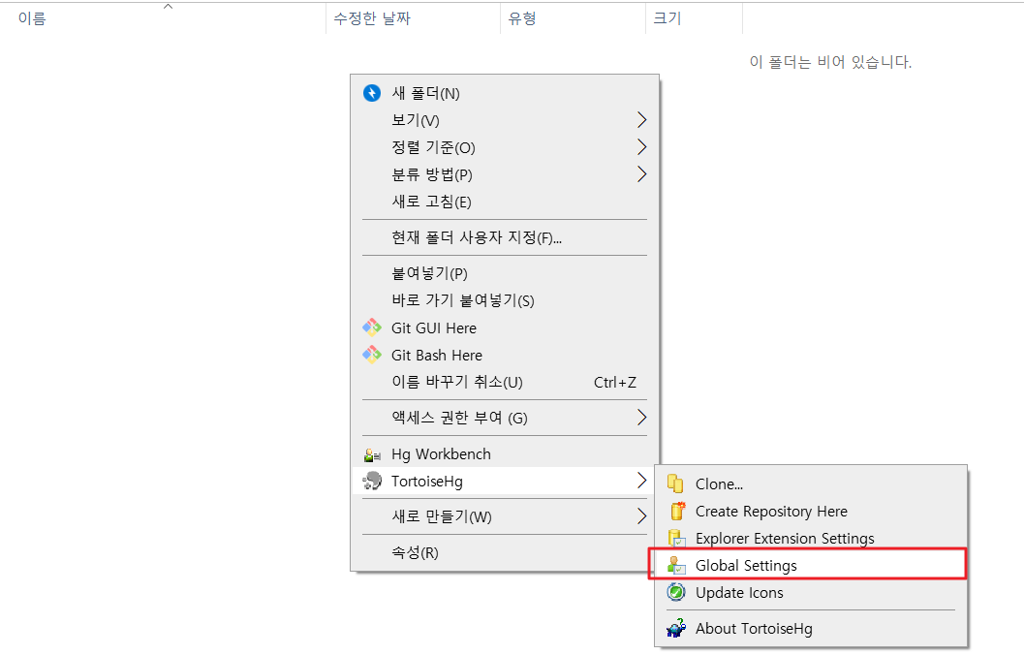
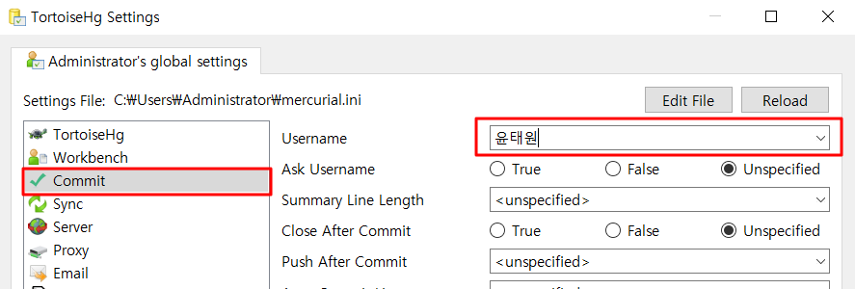
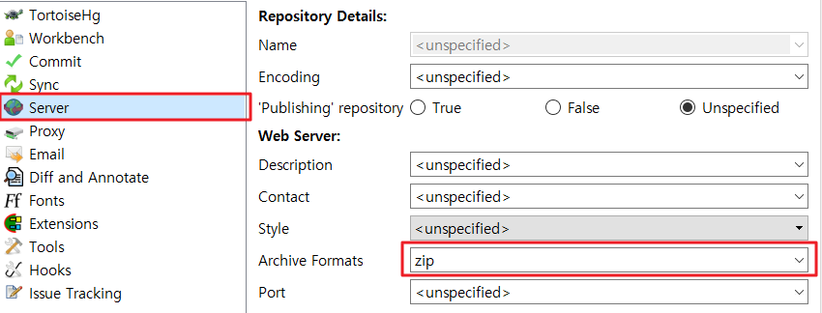
# Mercurial 초기 설정
1. 머큐리얼 파일 경로 지정을 위해 폴더에서 마우스 우클릭
2. Commit 사용자 이름 지정
3. 원격 저장소에 저장된 파일 .zip 다운로드

Slide 3
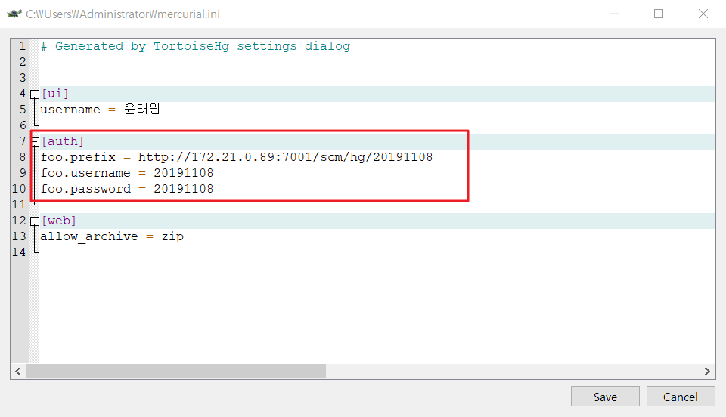
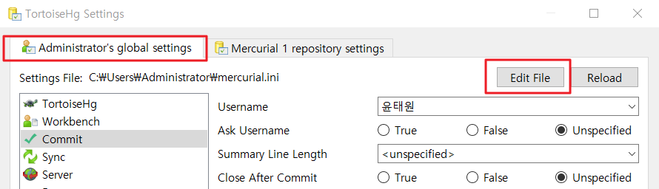
# Mercurial 초기 설정 (계정)
foo.prefix = http://172.21.0.89:7001/scm/hg/20191108
(원격 저장소 주소)
foo.username = 20191108 (원격 저장소 ID)
foo.password = 20191108 (원격 저장소 PW)
1. 원격 저장소 계정 저장
2. 원격 저장소 주소 및 계정 저장

Slide 4
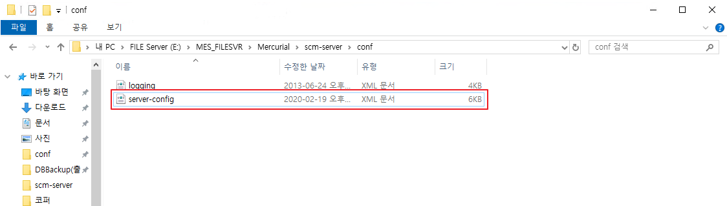
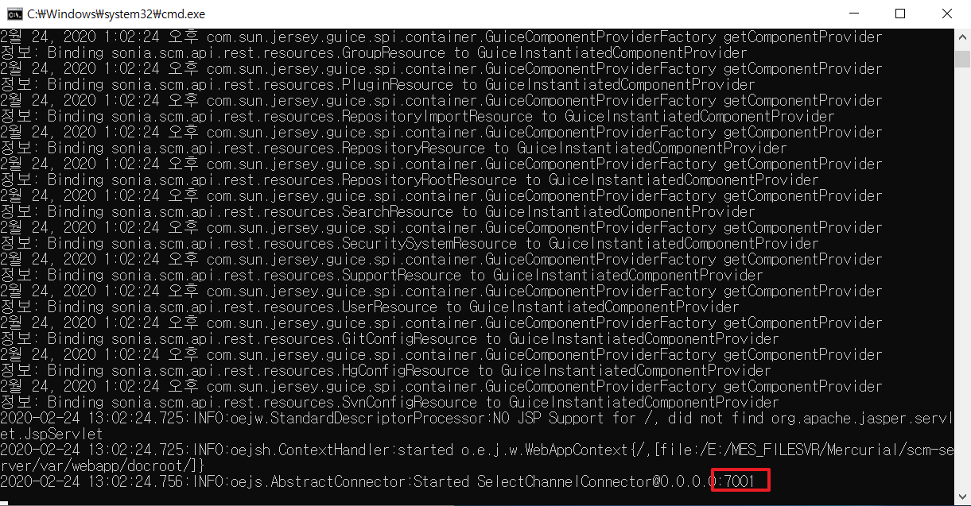
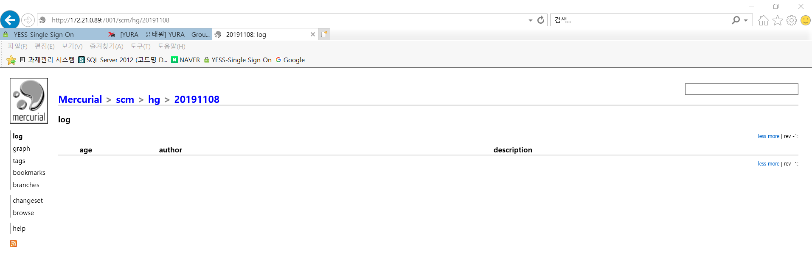
# 원격저장소 실행
172.21.0.89 접속
E:\MES_FILESVR\Mercurial\scm-server\bin\ scm-server 클릭
http://172.21.0.89:7001/scm/hg/사번 -> 접속가능

Slide 5

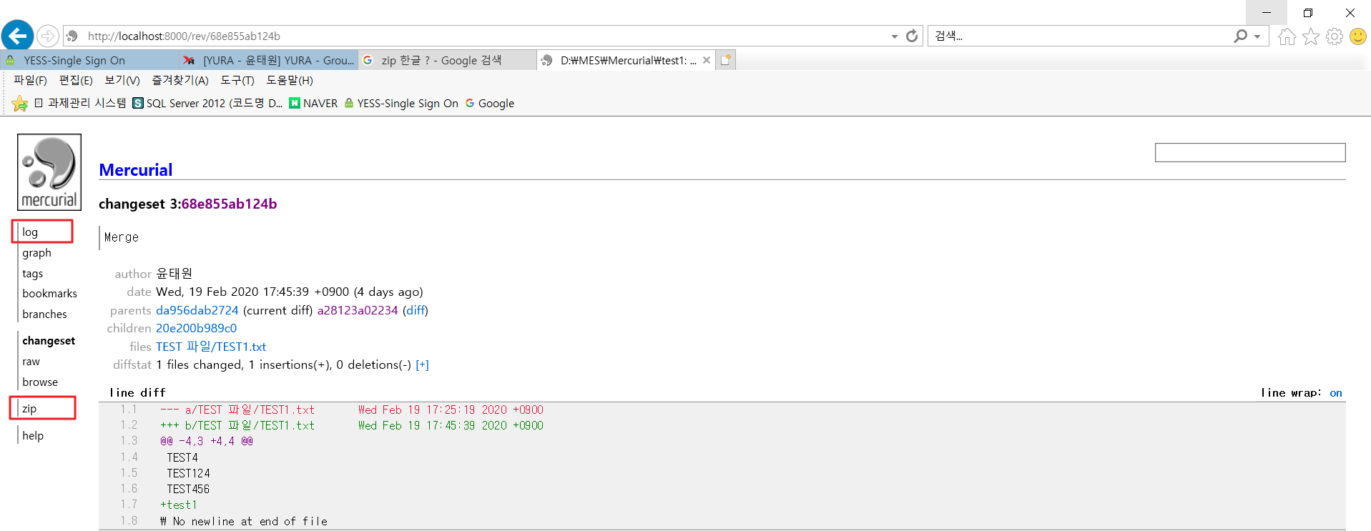
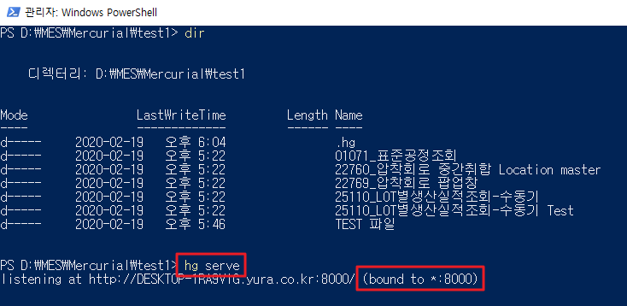
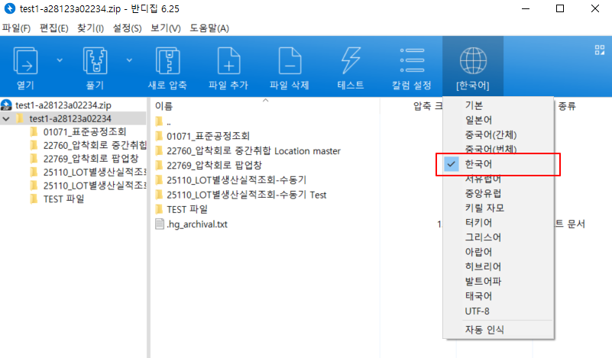
# 원격저장소 zip 파일 다운로드
Repository 경로
http://localhost:8000/
log에서 다운받을 특정 버전
선택 이후 zip 클릭
명령어 : hg serve

Slide 6
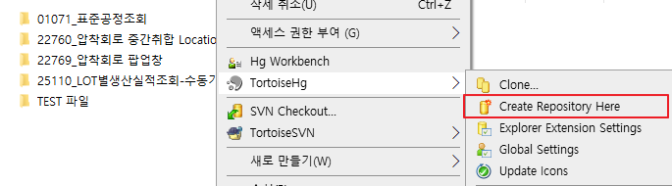
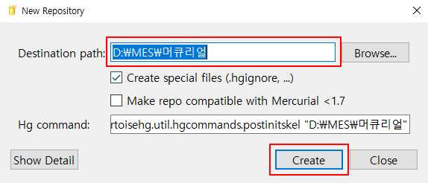
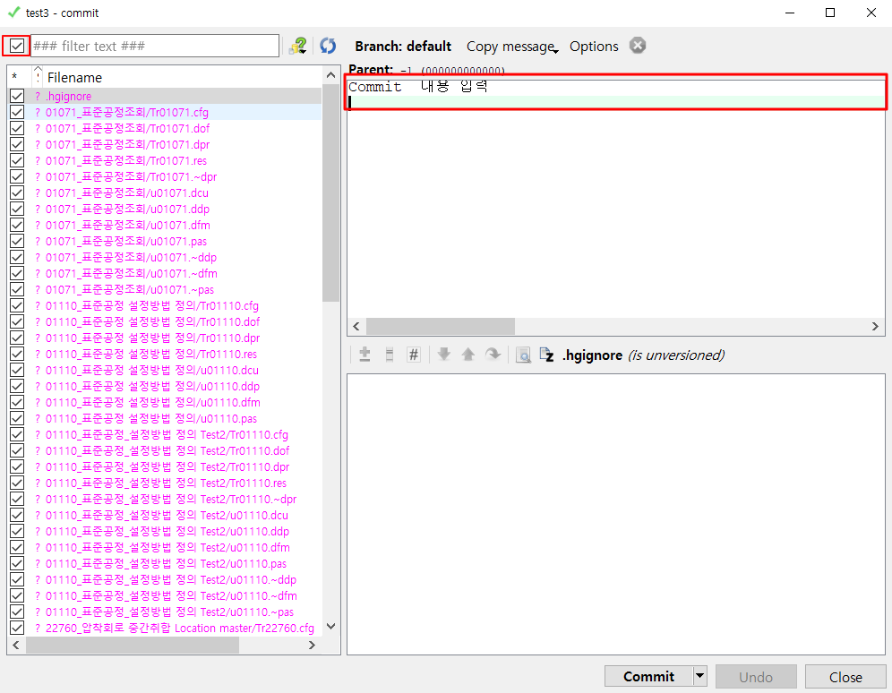
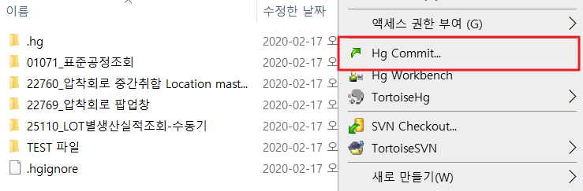
# Mercurial 매뉴얼 (로컬 저장소)
로컬 저장소 경로 지정
마우스 우클릭 → Create Repository Here
경로 설정, 확인 및 Create
1
로컬 저장소로 파일 저장
마우스 우클릭 → Hg Commit
로컬 저장소에 저장할 파일 클릭 및 내용 입력 → Commit
2

Slide 7
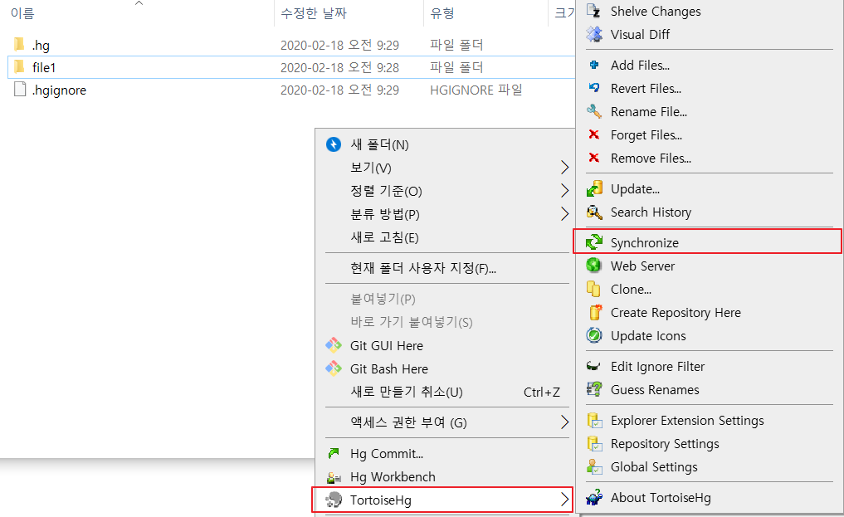
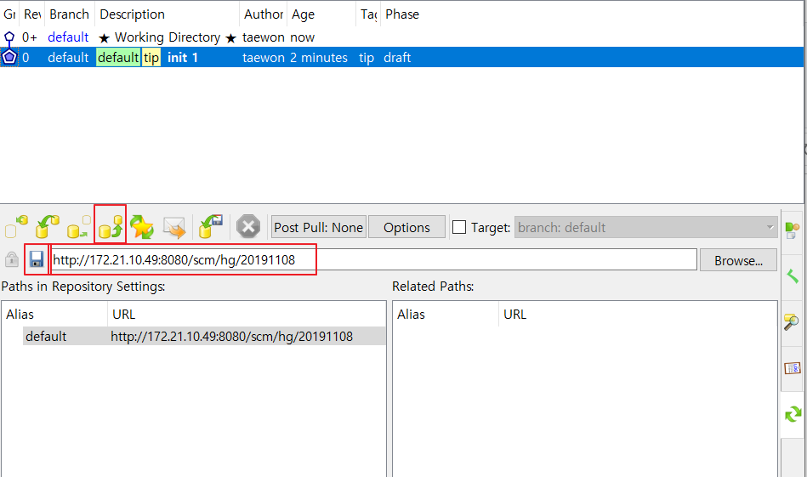
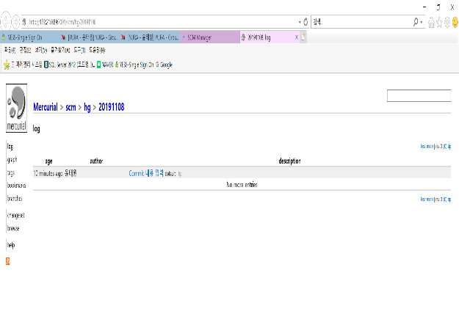
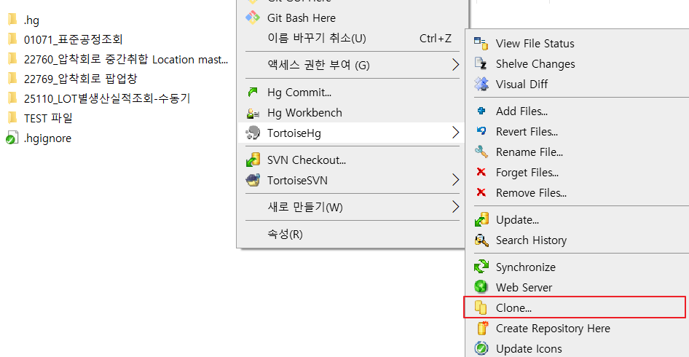
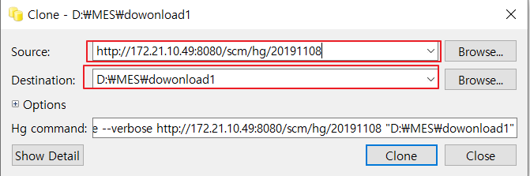
# Mercurial 매뉴얼 (원격 저장소)
원격 저장소 경로 지정 및 파일 저장 (Push)
마우스 우클릭 → TortoiseHg → Synchronize
원격 저장소 주소 입력(http://172.21.0.89:7001/scm/hg/20191108) [ID,PW : 사번] → Save → Push 버튼 클릭
원격 저장소 접속후 저장 상태 확인
1
빈 폴더에 원격 저장소 지정 및 파일 내려받기 (Clone)
마우스 우클릭 → TortoiseHg → Clone
Source (원격 저장소 주소), Destination (내려받을 폴더 경로)
2

Slide 8
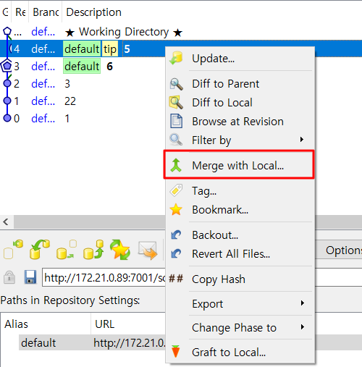
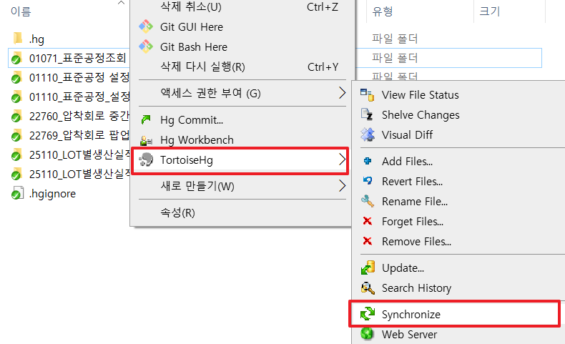
# Mercurial 매뉴얼 (원격 저장소)
3
원격 저장소 파일 내려받기 (Pull) - 로컬 저장소에 Commit 되지 않은 버전만 내려받는다.
예를 들어
현재 로컬 저장소의 버전 관리 : 1v → 2v → 3v → 5v →(Revision) 3v / 원격 저장소 최신 버전 : 5v 상태에서 Pull
=> 로컬 저장소 버전 변화 없음 ( 4v이 로컬 저장소에 저장되어 있기 때문에 변화 없음)
현재 로컬 저장소의 버전 관리 : 1v → 22v → 3v → 6v / 원격 저장소 최신 버전 : 1v → 2v → 3v → 5v 에서 Pull
=> 로컬 저장소 버전 1v → 2v → 3v → 6v → 5v 로컬 저장소에 5v가 없었으므로 Pull 성공
이후 Merge를 통하여 병합 작업 진행 필요

Slide 9
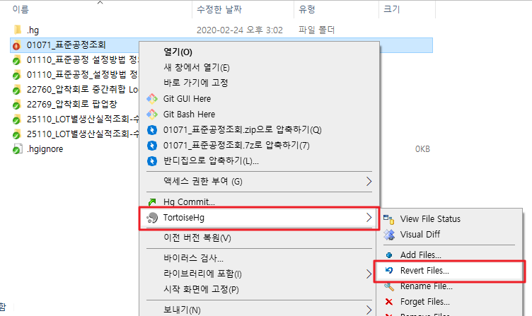
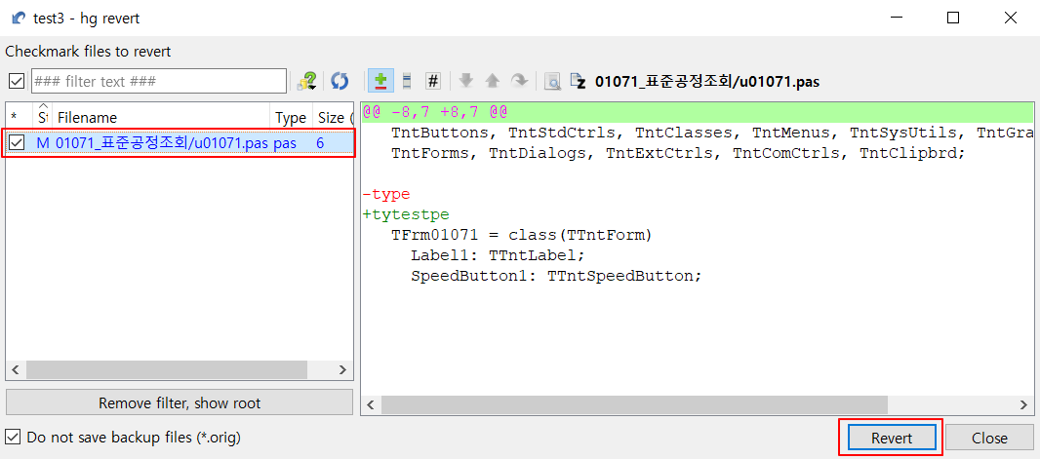
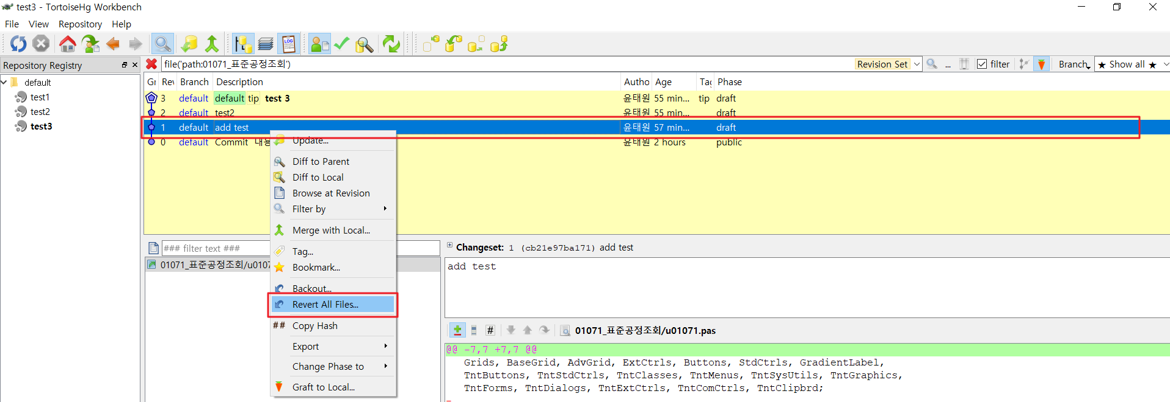
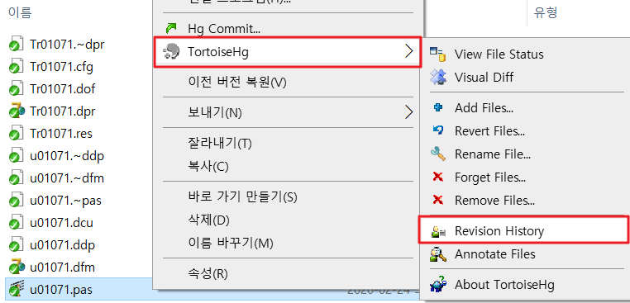
# Mercurial 매뉴얼 (로컬 - 되돌리기)
※ 특정 파일만 되돌리고 싶은 경우는 해당 파일 선택 → 오른쪽 마우스 클릭
폴더에 있는 모든 파일 되돌리고 싶은 경우 → 폴더 오른쪽 마우스 클릭
1
Commit 하지않은 상태에서 수정 내용 되돌리기 (로컬 저장소에 저장된 가장 최신 버전으로 되돌리기)
로컬 저장소의 특정 Commit 지점으로 되돌리려는 폴더 or 파일 선택
마우스 우클릭 → TortoiseHg → Revision History
되돌릴 버전 우클릭 → Revert → 변경 사항 파일 확인
2

Slide 10
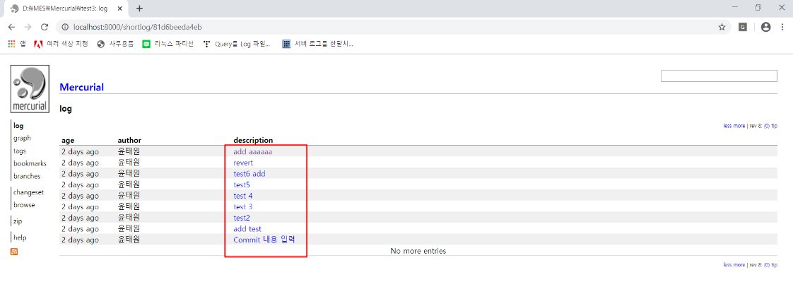
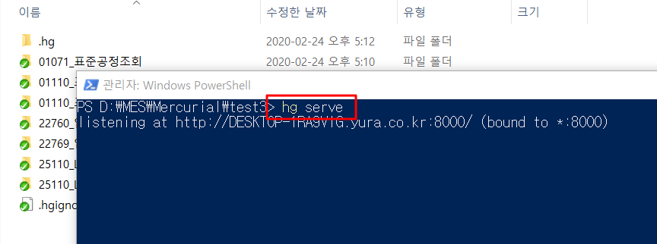
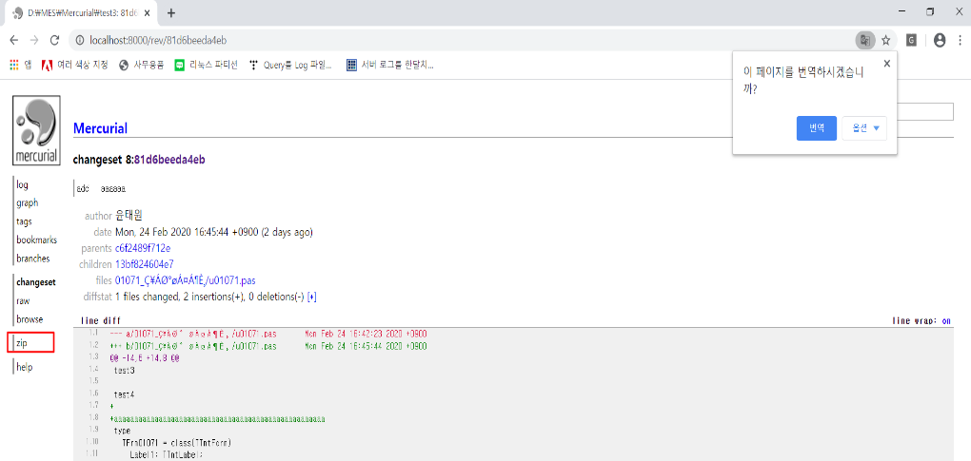
# Mercurial 매뉴얼 (원격 - 되돌리기)
원격 저장소의 가장 최신 버전으로 되돌리는 2가지 방법
새로운 폴더에 원격 저장소 경로 지정 및 다운로드 ( Clone )
Hg serve 명령어를 이용해 로컬에서 원격 저장소에 접속하고, log의 최신 버전을 클릭한 후 .zip 클릭 다운
→ 다운받은 .zip 파일 원격 저장소 경로 설정
1
2
원격 저장소의 특정 버전으로 되돌리는 방법
Hg serve 명령어를 이용해 로컬에서 원격 저장소에 접속하고, log의 특정 버전을 클릭한 후 .zip 클릭 다운
→ 다운받은 .zip 파일 원격 저장소 경로 설정

Slide 11
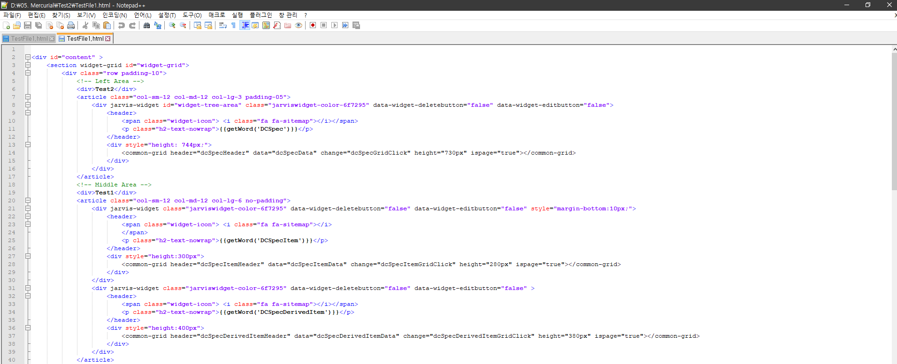
# Mercurial 매뉴얼 (Merge – 충돌 X)
원본 소스 코드

Slide 12
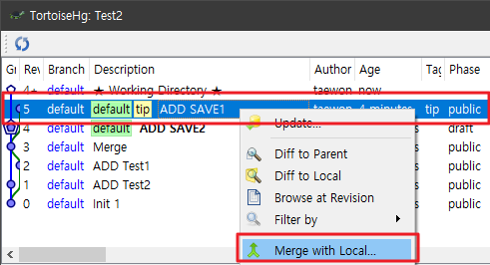
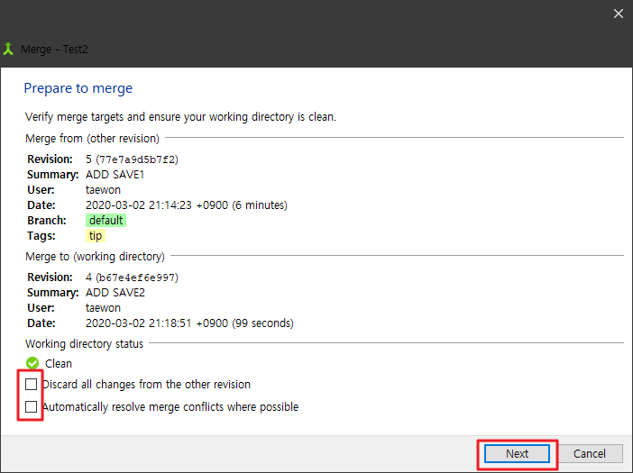
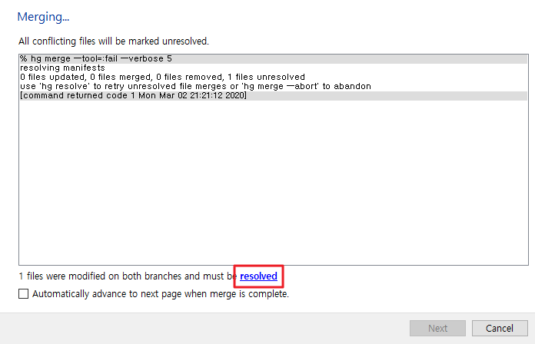
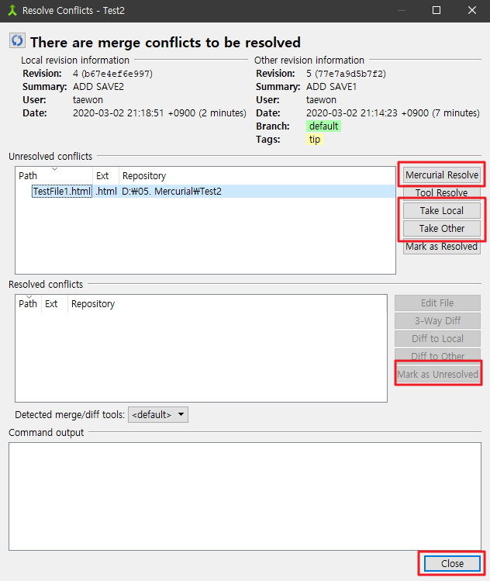
# Mercurial 매뉴얼 (Merge – 충돌 X)
1. Pull을 통해 원격 저장소 소스코드 내려받은 후 Merge 진행
- 원격 저장소 Version : 5, 로컬 저장소 Version : 4
2. 사용자가 직접 Merge하기 위해 체크 박스 해제
3. 파일 병합
- Mercurial Resolve, Tool Resolve :
로컬과 원격지에 있는 수정사항 모두 병합
- Take Local : 원격지에 저장된 내용은 제거,
로컬에서 변경된 내용만 파일에 반영
- Take Other : 로컬 파일에 저장된 내용은 제거,
원격지에 저장된 내용만 반영
- Mark as Unresolved : 병합 이전으로 되돌리기

Slide 13
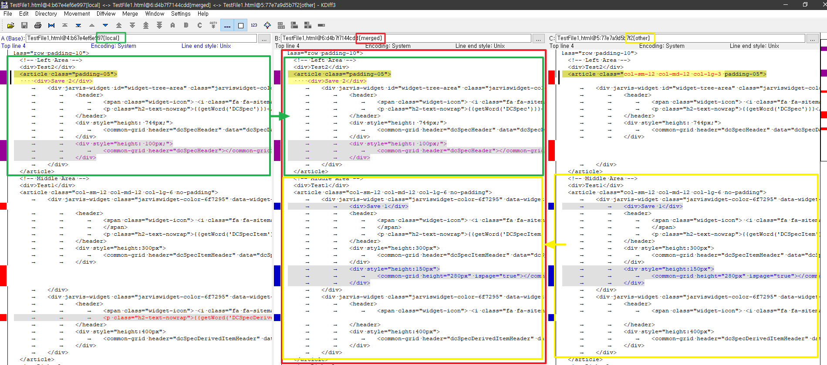
# Mercurial 매뉴얼 (Merge – 충돌 X)
4. 로컬 파일과 원격 저장소 파일의 수정부분에 충돌이 발생하지 않음 (자동 병합)
- local : 파일에서 상단부분 수정, Other : 파일에서 하단부분 수정
→ Merge : 충돌이 발생하지 않음으로 시스템 자체적으로 병합

Slide 14
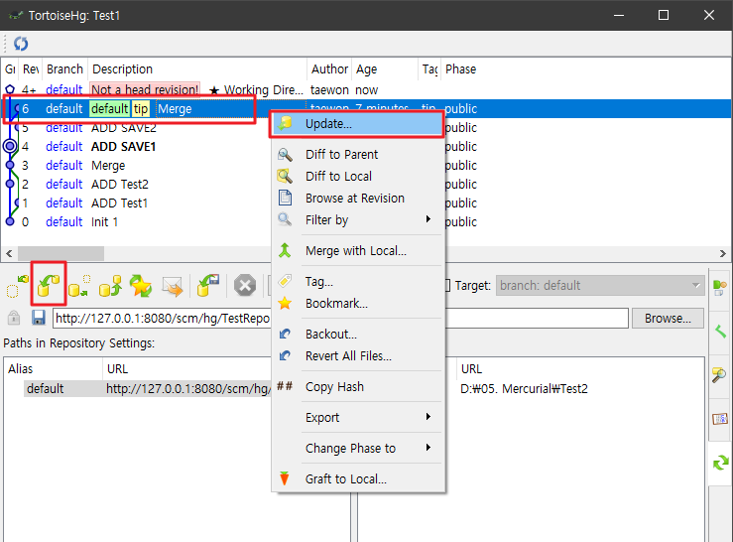
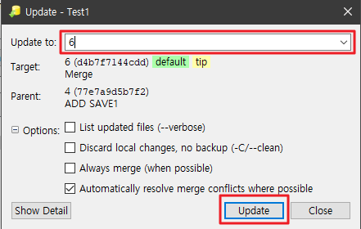
# Mercurial 매뉴얼 (Merge – 충돌 X)
5. 병합을 끝내면 Update 진행
Update 버전은 최신 버전을 지정하는 것이 관리 용이

Slide 15
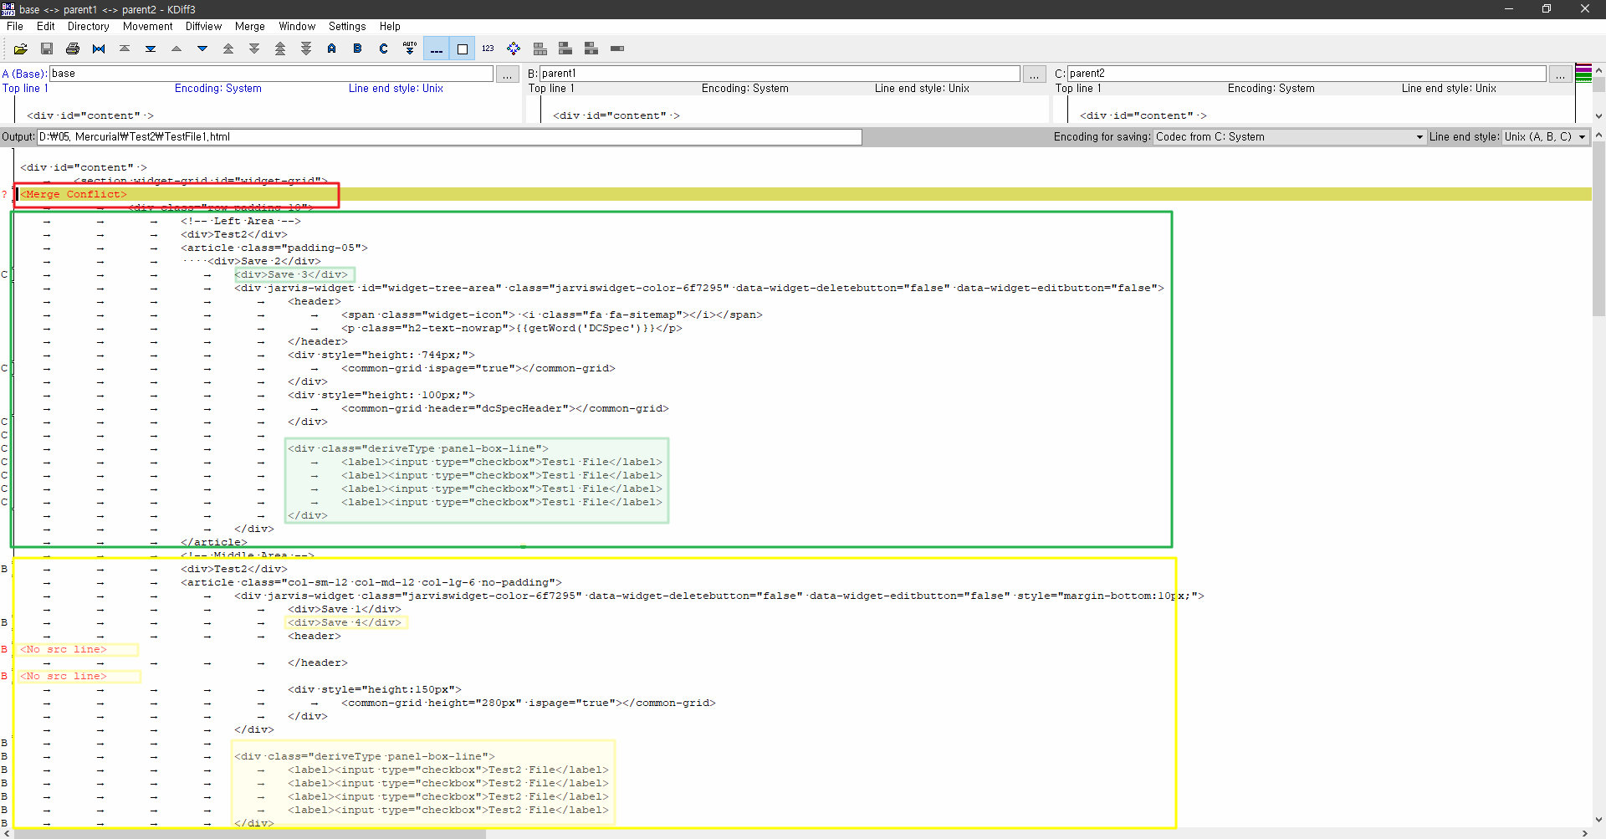
# Mercurial 매뉴얼 (Merge – 충돌 발생)
1. 로컬 파일과 원격 저장소 파일의 수정부분 충돌 발생
Merge Conflict : 로컬과 원격 모두 동일한 위치 수정으로 충돌 발생
local : 파일에서 상단부분 수정, Other : 파일에서 하단부분 수정

Slide 16
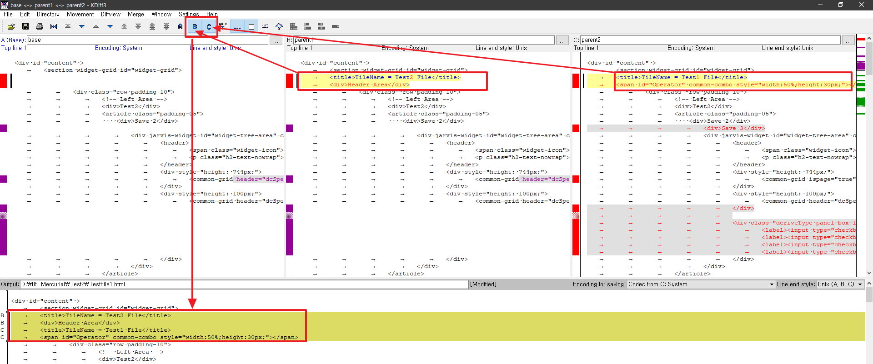
# Mercurial 매뉴얼 (Merge – 충돌 발생)
2. 충돌이 발생한 부분은 병합을 진행 → 병합 이후 Update

